Slide 1
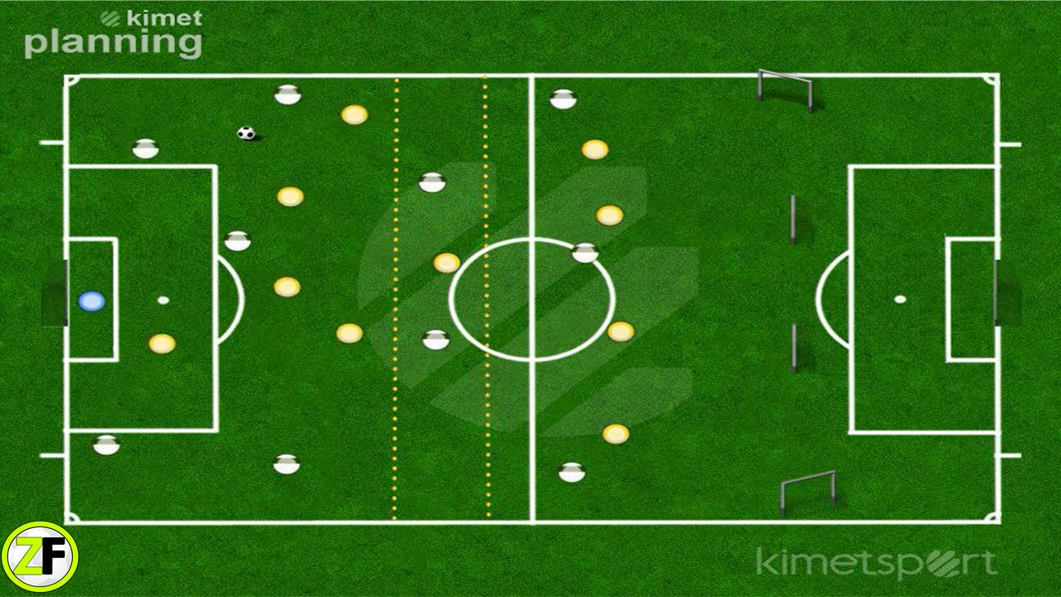
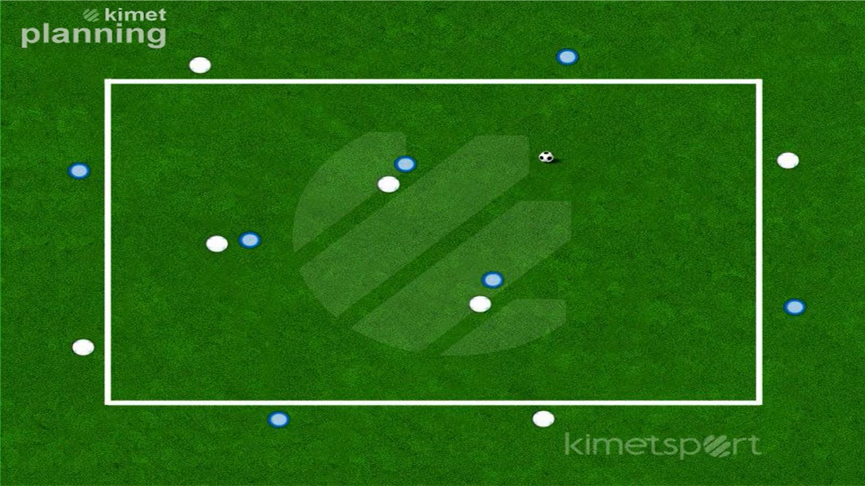
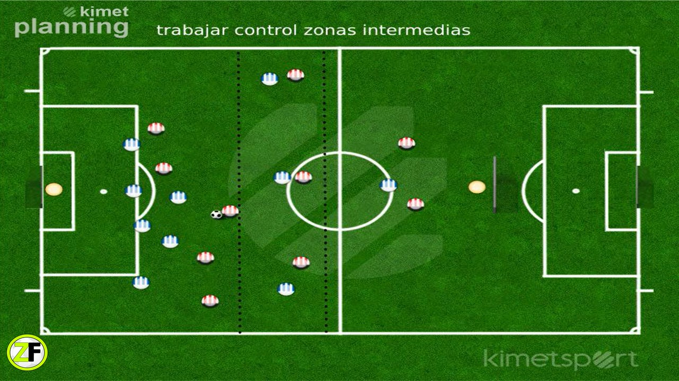
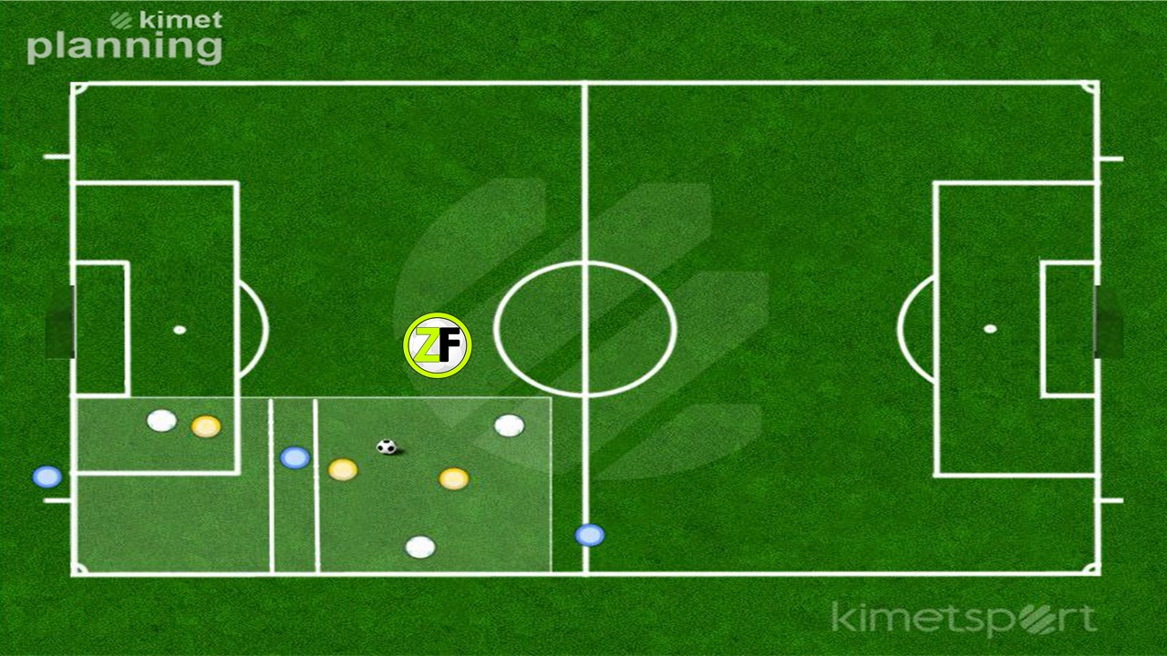
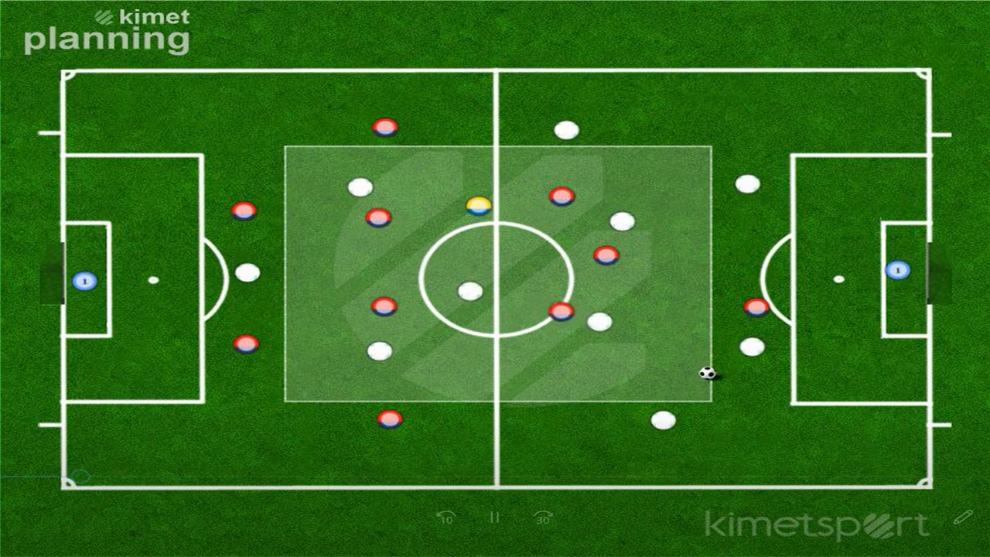
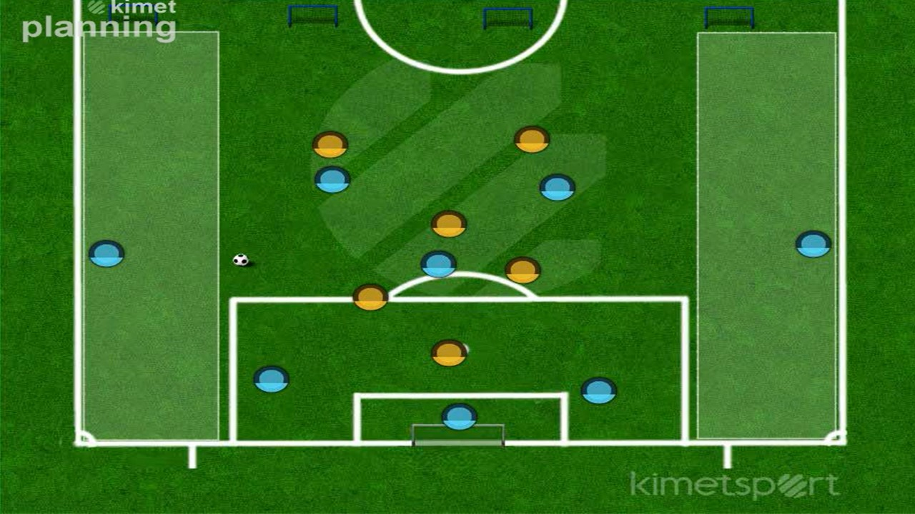
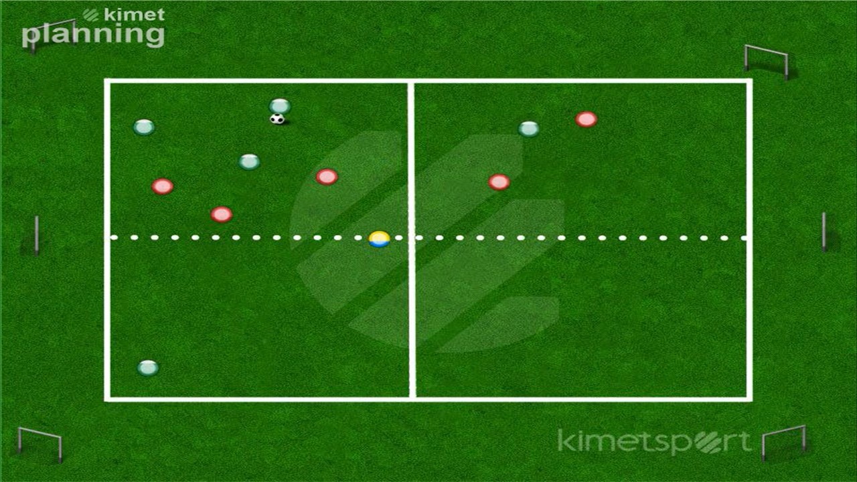
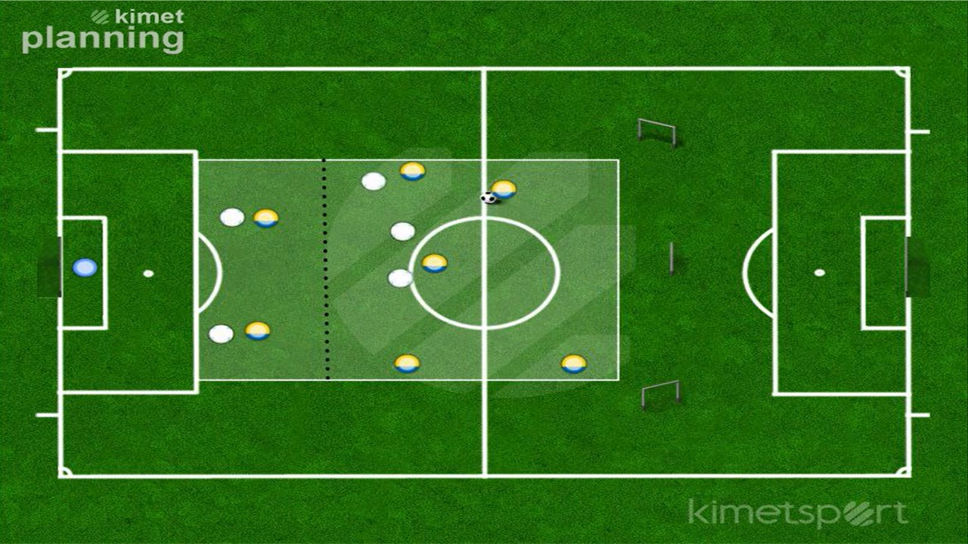
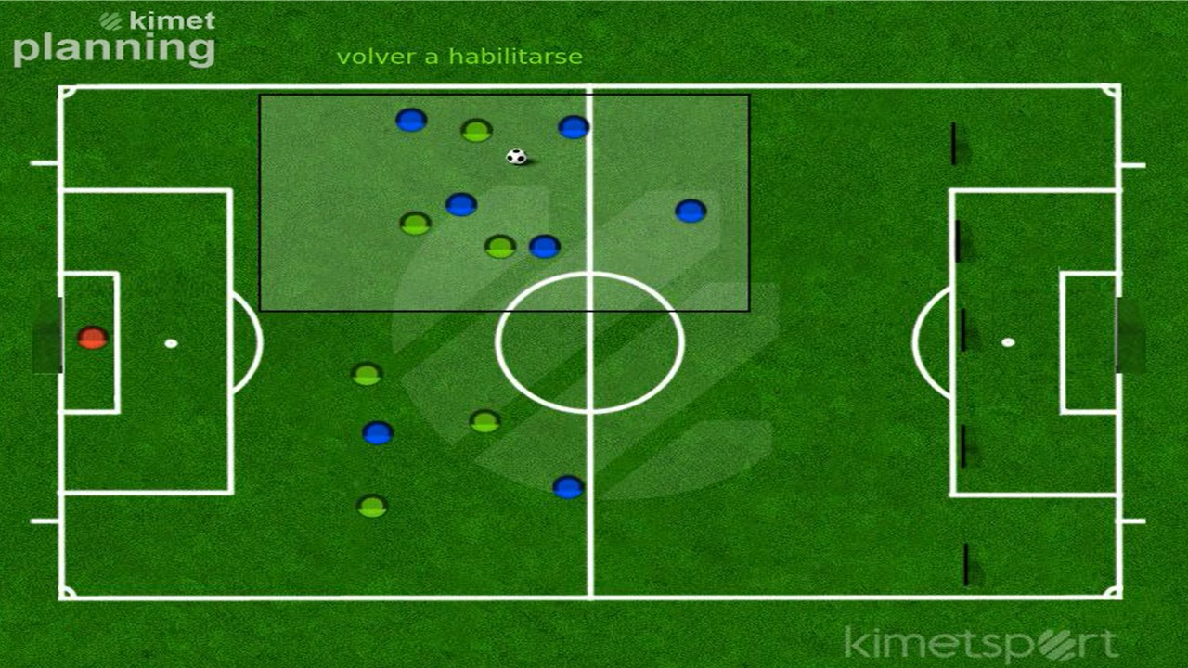
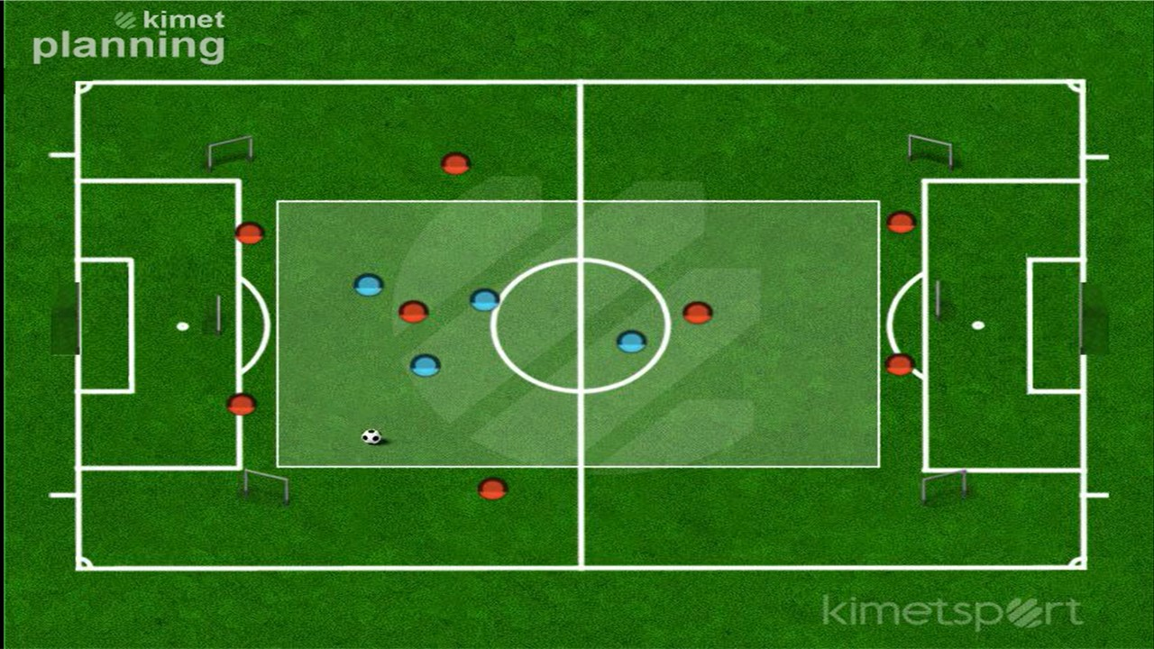
Tarea 57
Nombre
Nº Jugadores
Nº Porteros
Espacio Ancho x Largo
Salida balón 11vs11 5pp
21
1
55x70
Tiempo Repet.
Repet.
Desc. entre Repe
Series
Desc. Entre Series
Tiempo Total
7´
2
1´
2
1´
30´
Descripción
Tarea de salida de balón desde portería grande y con 4 porterías pequeñas
Colocamos una zona intermedia con 2 atacantes y un jugador del equipo defensor, y una última zona donde se sitúa la última línea defensiva y los 3 delanteros.
El equipo que trata de sacar el balón tienen como objetivo conectar con sus jugadores mas avanzados y meter gol en una de las 4 porterías pequeñas
Si hay robo se realiza transición.
Reinicia el equipo que está trabajando la salida de balón
Realizar los 2 equipos los 2 roles: sacar balón desde atrás y defender
Variantes
Objetivos Técnicos
Objetivos Tácticos
Otros Objetivos
Realizar la tarea con superioridad al principio para que cojan automatismos, e ir incrementando hasta la igualdad.
Pases cortos
Pases largos
Interceptaciones
Fintas
Paredes
Equilibrar estructura
Buscar hombre libre
Girar lado-lado
La carga propia de la altura de competición
Concentración
Tarea ajustada a realidad competitiva
Aspectos a Incidir
Girar lado-lado
Trayectorias de acoso orientando a pasillos exteriores
En intermedias jugar a distintas alturas
Movilizar última línea rival/facilitar contextos en zona activa
Cambio de roles/de 1er defensor a poseedor
Alejados equilibran estructura
Laterales en 2 altura
Portero genera 1era ventaja
Repetir pase para progresar/3er hombre/conducción
Imagen
Video

